Slide 1


UEM – Faculdade de Engenharia Hardware de Computadores Tema 0 - A história dos computadores e da computação
Por : Munguambe, Felizardo Faustino

Slide 2
IntroduçÃo
Hoje em dia, os computadores estão presentes nas nossas vidas de uma forma nunca vista anteriormente.
Ao contrário do que parece, a computação não surgiu nos últimos anos ou décadas, mas sim há mais de 7 mil anos.

Slide 3
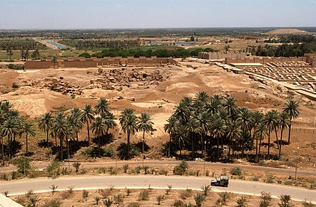
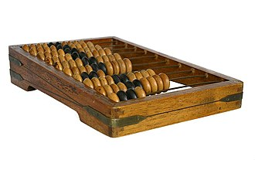
Primeira calculadora da historia
A mais antiga ferramenta conhecida para uso em computação foi o ábaco, e foi inventado na Babilônia por volta de 5.500 a.C. O seu estilo original de uso, era desenhar linhas na areia com rochas

Slide 4
Equações logarítmicas
Entre 200 a.C. e 400, os indianos também inventaram o logaritmo, e partir do século XIII tabelas logarítmicas eram produzidas por matemáticos islâmicos. Quando John Napier descobriu os logaritmos para uso computacional no século XVI, seguiu-se um período de considerável progresso na construção de ferramentas de cálculo.
John Napier (1550-1617), escocês inventor dos logaritmos, também inventou os ossos de Napier, que eram tabelas de multiplicação gravadas em bastão, o que evitava a memorização da tabuada.

Slide 5
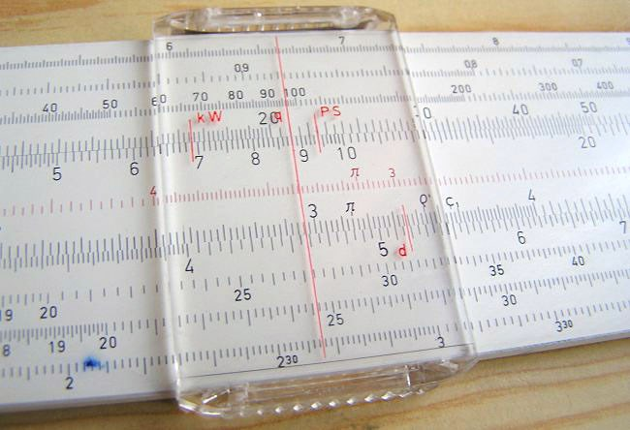
Régua de Cálculo
Em 1638 depois de Cristo, um padre inglês chamado William Oughtred, criou uma tabela muito interessante para a realização de multiplicações muito grandes. A base de sua invenção foram as pesquisas sobre logaritmos, realizadas pelo escocês John Napier.

Slide 6
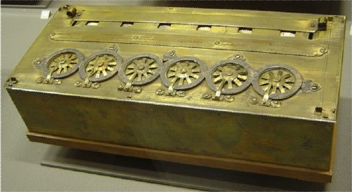
Máquina de Pascal
Em 1642, o matemático francês Bleise Pascal desenvolveu o que pode ser chamado de primeira calculadora mecânica da História, a Máquina de Pascal. Alguns anos após a Máquina de Pascal, em 1672, o alemão Gottfried Leibnitz conseguiu o que Pascal não tinha conseguido: criar uma calculadora que efectuava o produto e a divisão, além da raiz quadrada.

Slide 7
A programação funcional
Em todas as máquinas e mecanismos mostrados, as operações já estavam previamente programadas, não sendo possível inserir novas funções. Contudo, no ano de 1801, o costureiro Joseph Marie Jacquard desenvolveu a primeira máquina realmente programável, com o objetivo de recortar os tecidos de forma automática.
Tal mecanismo foi chamado de Tear Programável, pois aceitava cartões perfuráveis como entrada do sistema. Dessa maneira, Jacquard perfurava o cartão com o desenho desejado e a máquina o reproduzia no tecido.

Slide 8
A Teoria de Boole
Para representar valores intermediários, como “mais ou menos” activo, é possível usar dois ou mais algarismos (bits) para a representação. Por exemplo:
00 – desligado
01 – carga baixa
10 – carga moderada
11 – carga alta
O matemático George Boole pode ser considerado o pai da lógica moderna. Desenvolveu, em 1847, um sistema lógico que reduzia a representação de valores através de dois algarismos: 0 ou 1.
Em sua teoria, o número “1” tem significados como: ativo, ligado, existente, verdadeiro. Por outro lado, o “0” representa o inverso: não activo, desligado, não existente, falso.

Slide 9
Computadores pré-modernos
Em 1931, Vannevar Bush implementou um computador com uma arquitectura binária propriamente dita, usando os bits 0 e 1. A base decimal exigia que a electricidade assumisse 10 voltagens diferentes, o que era muito difícil de ser controlado. Por isso, Bush fez uso da lógica de Boole, onde somente dois níveis de voltagem já eram suficientes

Slide 10
Computação moderna
Definida pelo uso de computadores digitais, que não utilizam componentes analógicos como base de seu funcionamento. Ela divide -se em várias gerações.
Primeira geração (1946 — 1959)
O uso de válvulas eletrônicas, possuindo dimensões enormes
Temperaturas muito elevadas.
Normalmente, todos os programas eram escritos diretamente na linguagem de máquina.

Slide 11
Segunda geração (1959 — 1964)
O surgimento de transístores, o que diminiu em muito tamanho do hardware. A tecnologia de circuitos impressos também foi criada, evitando que os fios e cabos eléctricos ficassem espalhados por todo lugar.
Terceira geração (1964 — 1970)
Os computadores desta geração foram conhecidos pelo uso de circuitos integrados. Exemplos da terceira geração é o IBM 360/91.

Slide 12
Quarta geração (1970 até hoje)
A quarta geração é conhecida pelo advento dos microprocessadores e computadores pessoais, com a redução drástica do tamanho e preço das máquinas. As CPUs atingiram o incrível patamar de bilhões de operações por segundo, permitindo que muitas tarefas fossem implementadas. Os circuitos acabaram se tornando ainda mais integrados e menores, o que permitiu o desenvolvimento dos microprocessadores.

Slide 13
Fim

